Slide 1
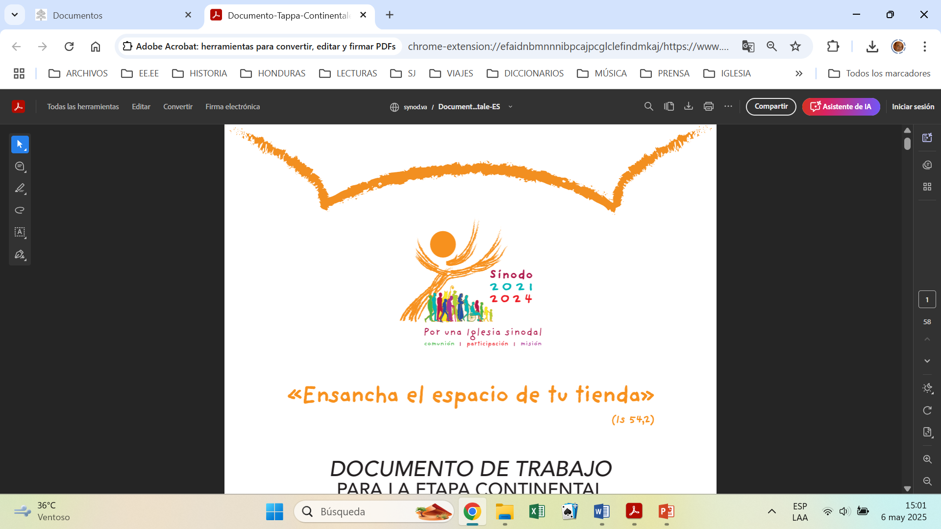
SÍNODO DE LA SINODALIDAD 3. La fase continental

Slide 2

ADSUMUS… Oración con la que comienzan los Concilios.
Estamos ante ti, Espíritu Santo, reunidos en tu nombre.
Tú que eres nuestro verdadero consejero:
ven a nosotros, apóyanos, entra en nuestros corazones.
Enséñanos el camino, muéstranos cómo alcanzar la meta.
Impide que perdamos el rumbo como personas débiles y pecadoras.
No permitas que la ignorancia nos lleve por falsos caminos.
Concédenos el don del discernimiento,
para que no dejemos que nuestras acciones se guíen
por perjuicios y falsas consideraciones.
Condúcenos a la unidad en ti,
para que no nos desviemos del camino de la verdad y la justicia,
sino que en nuestro peregrinaje terrenal
nos esforcemos por alcanzar la vida eterna.
Esto te lo pedimos a ti,
que obras en todo tiempo y lugar,
en comunión con el Padre y el Hijo
por los siglos de los siglos. Amén.

Slide 3
RECORDEMOS LAS ETAPAS DEL SÍNODO…
2021 10 octubre. El Papa Francisco convoca el Sínodo.
2021 octubre-2022 agosto. Etapa parroquial, diocesana y nacional del Sínodo.
2022 Sept – 2023 marzo. Etapa continental dividida en siete regiones.
2023, 20 de junio. Se publica el Plan de trabajo para Asamblea General.
2023. 4-29 de octubre. XVIª Asamblea General Ordinaria Sínodo 1ª sesión
2024. 2-27 de octubre. XVIª Asamblea General Ordinaria Sínodo 2ª sesión.
2024, 26 octubre. Documento final del Sínodo de la sinodalidad.

Slide 4
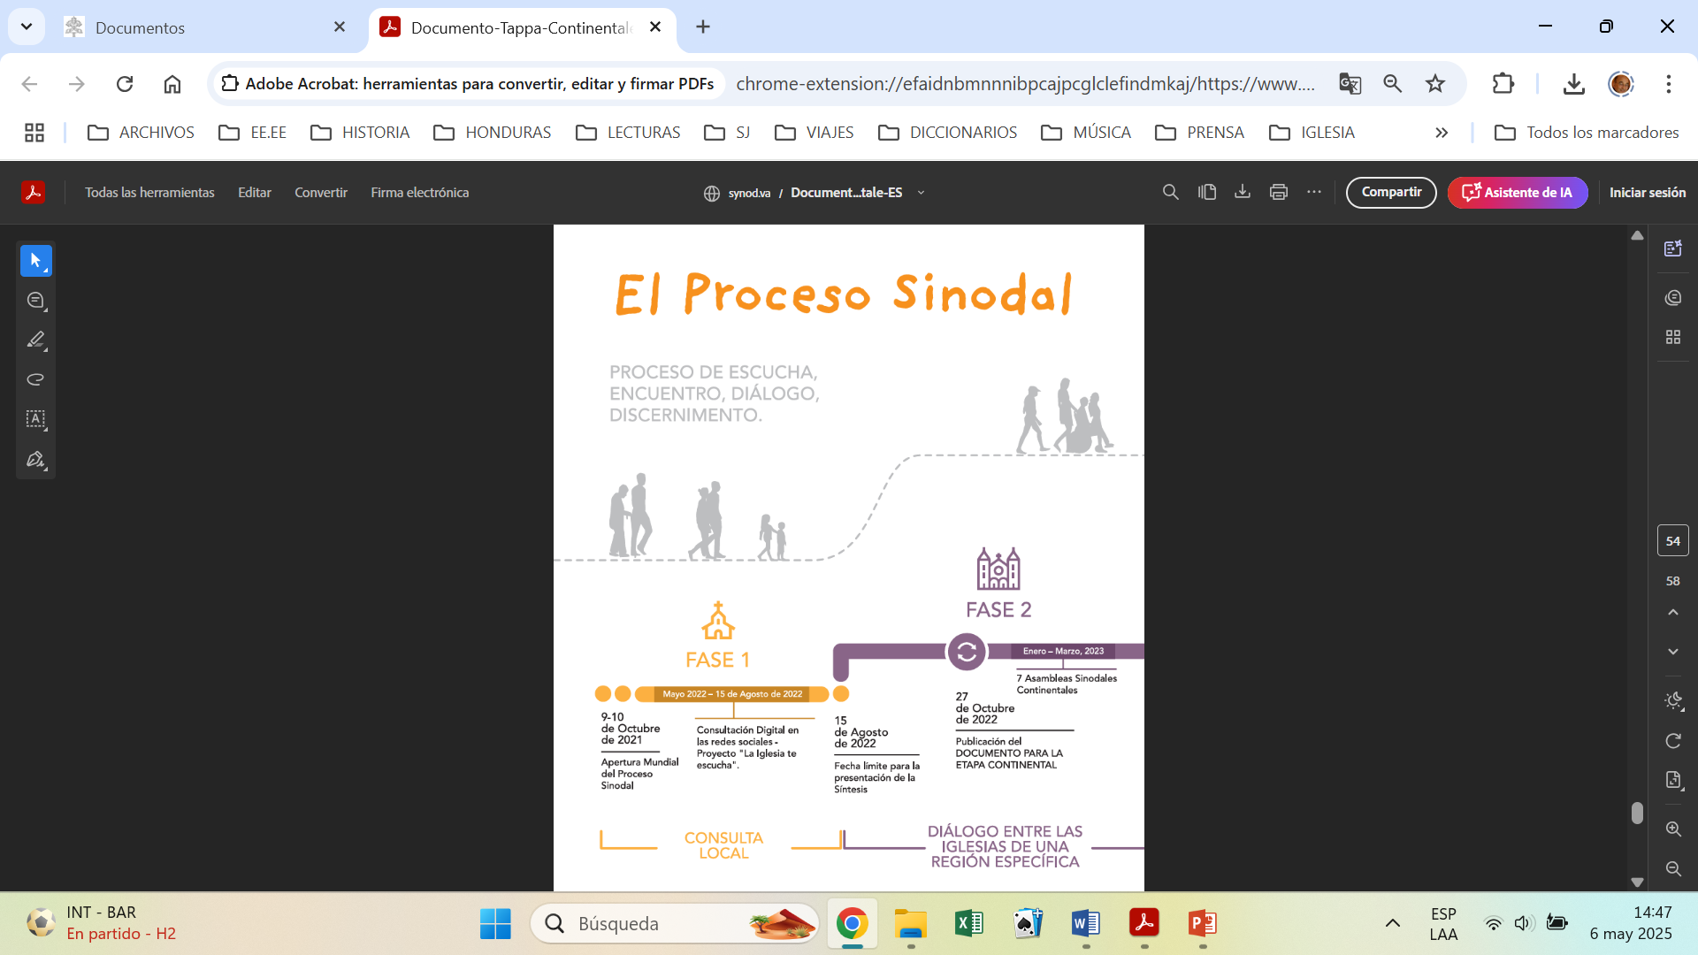
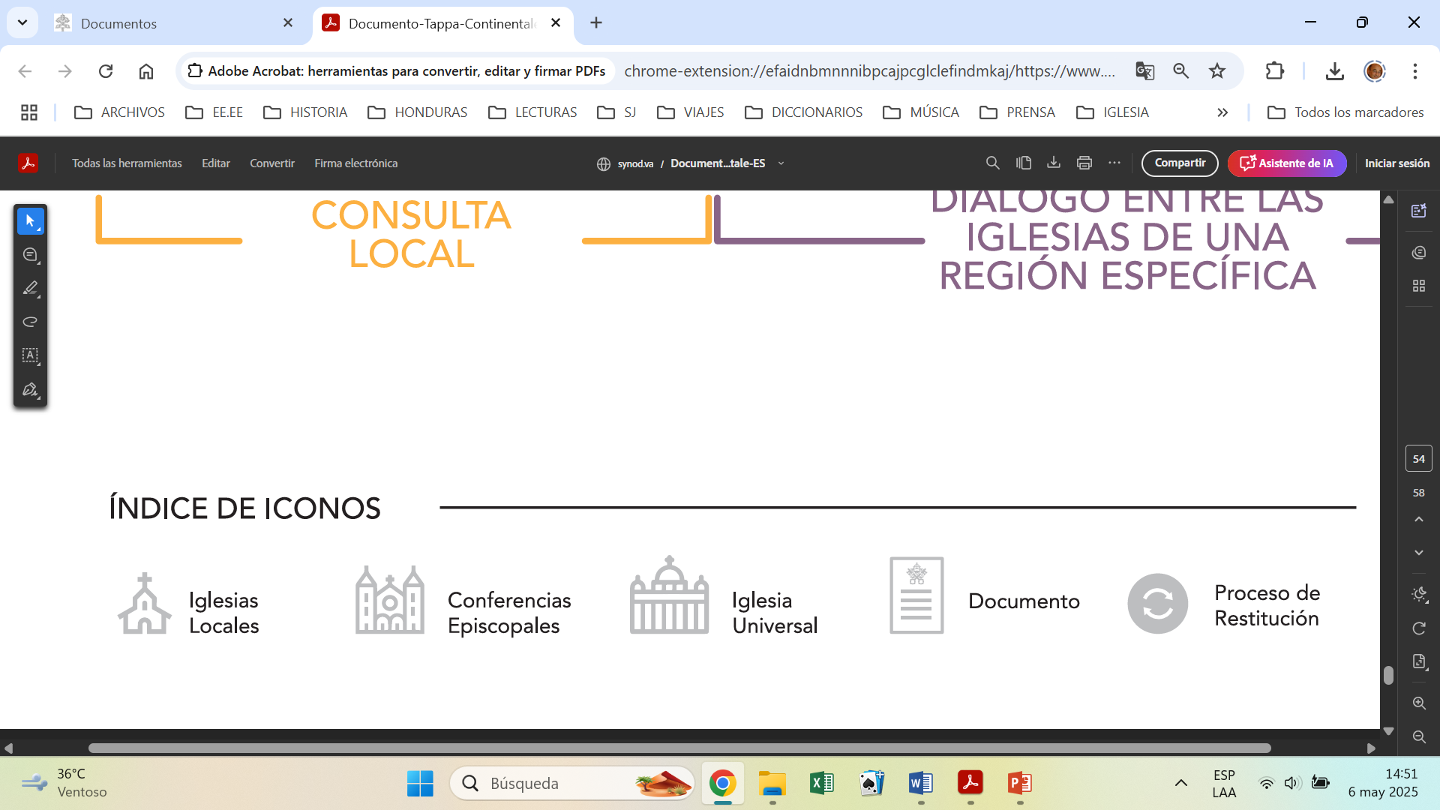

Slide 5
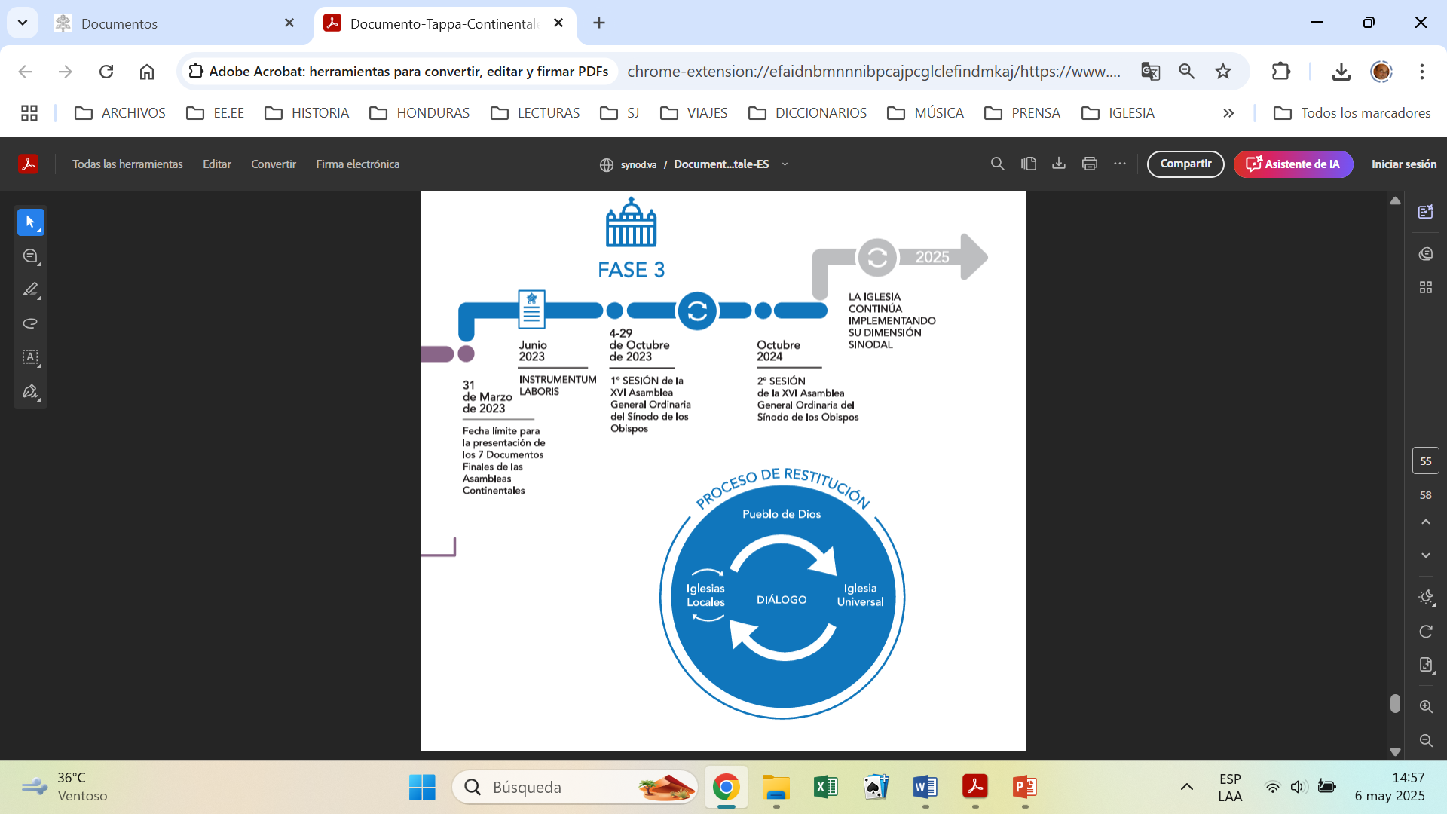

Slide 6

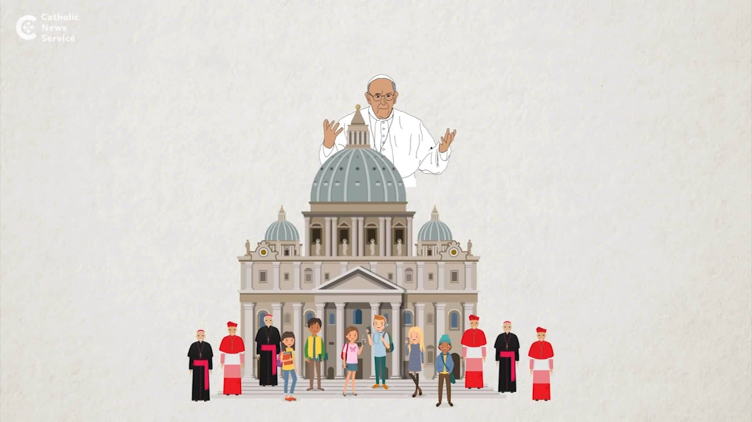
O sea, que en el Sínodo, hay tres fases
1. Fase diocesana:
En esta fase, se involucra a todas las diócesis y comunidades locales en un proceso de escucha y diálogo sobre el tema del sínodo.
2. Fase continental:
En esta fase, se realizan asambleas a nivel continental donde se discuten las reflexiones y sugerencias provenientes de la fase diocesana, buscando una síntesis continental.
3. Fase universal:
La información recopilada en las fases diocesana y continental se lleva a una asamblea general del sínodo en Roma, donde se elabora un instrumento de trabajo para la reflexión final.

Slide 8
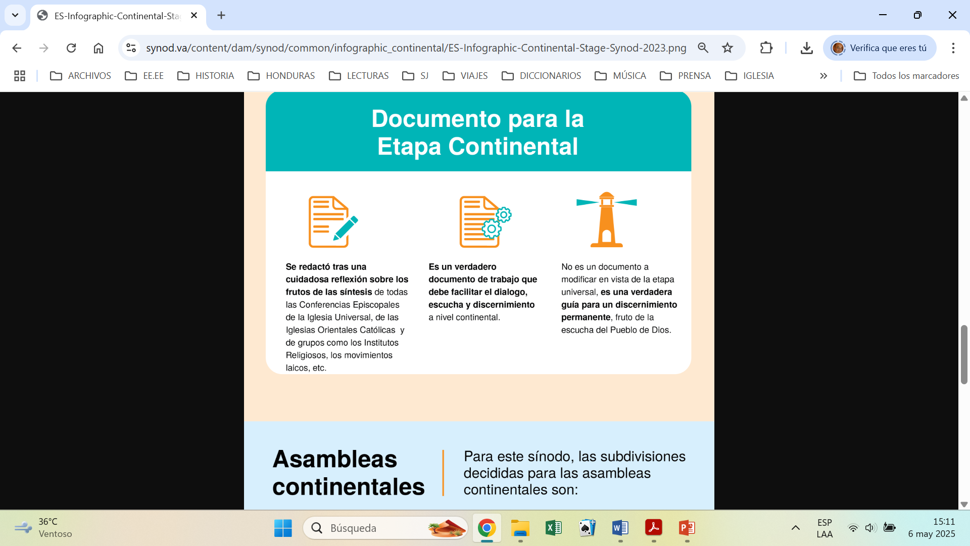



Slide 9
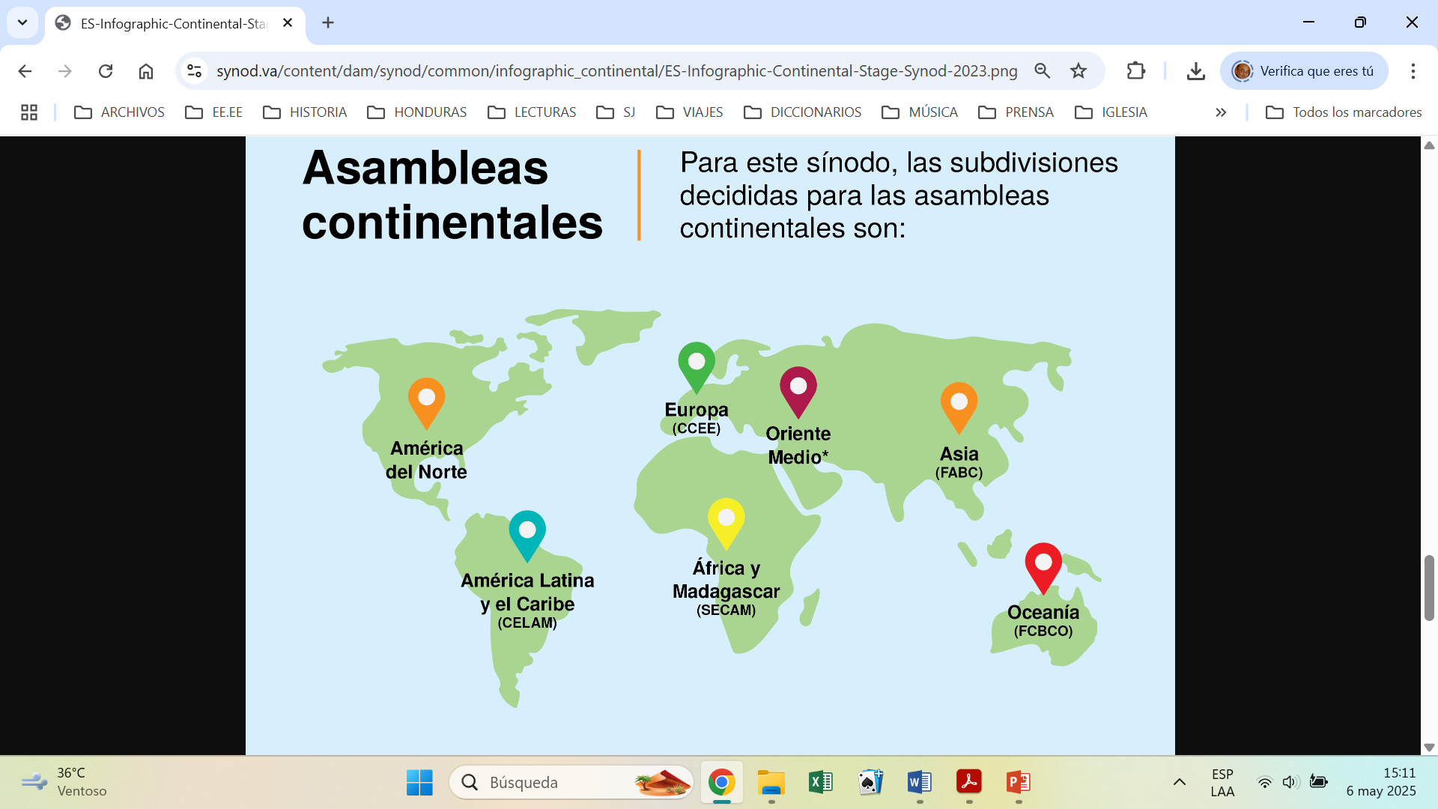

Slide 10
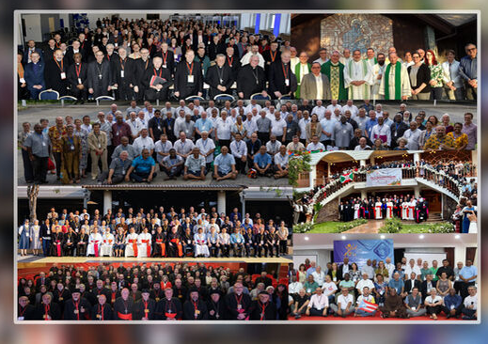
OBJETIVO DE LAS ASAMBLEAS CONTINENTALES
Enfatizar el diálogo entre la Iglesia universal y las Iglesias particulares
Fomentar la creación o el fortalecimiento de los vínculos de las iglesias vecinas (cf. Fratelli Tutti 151)
Porque, existen dinámicas, tensiones, desafíos y peculiaridades histórico-culturales específicas a nivel de cada continente y región.

Slide 11
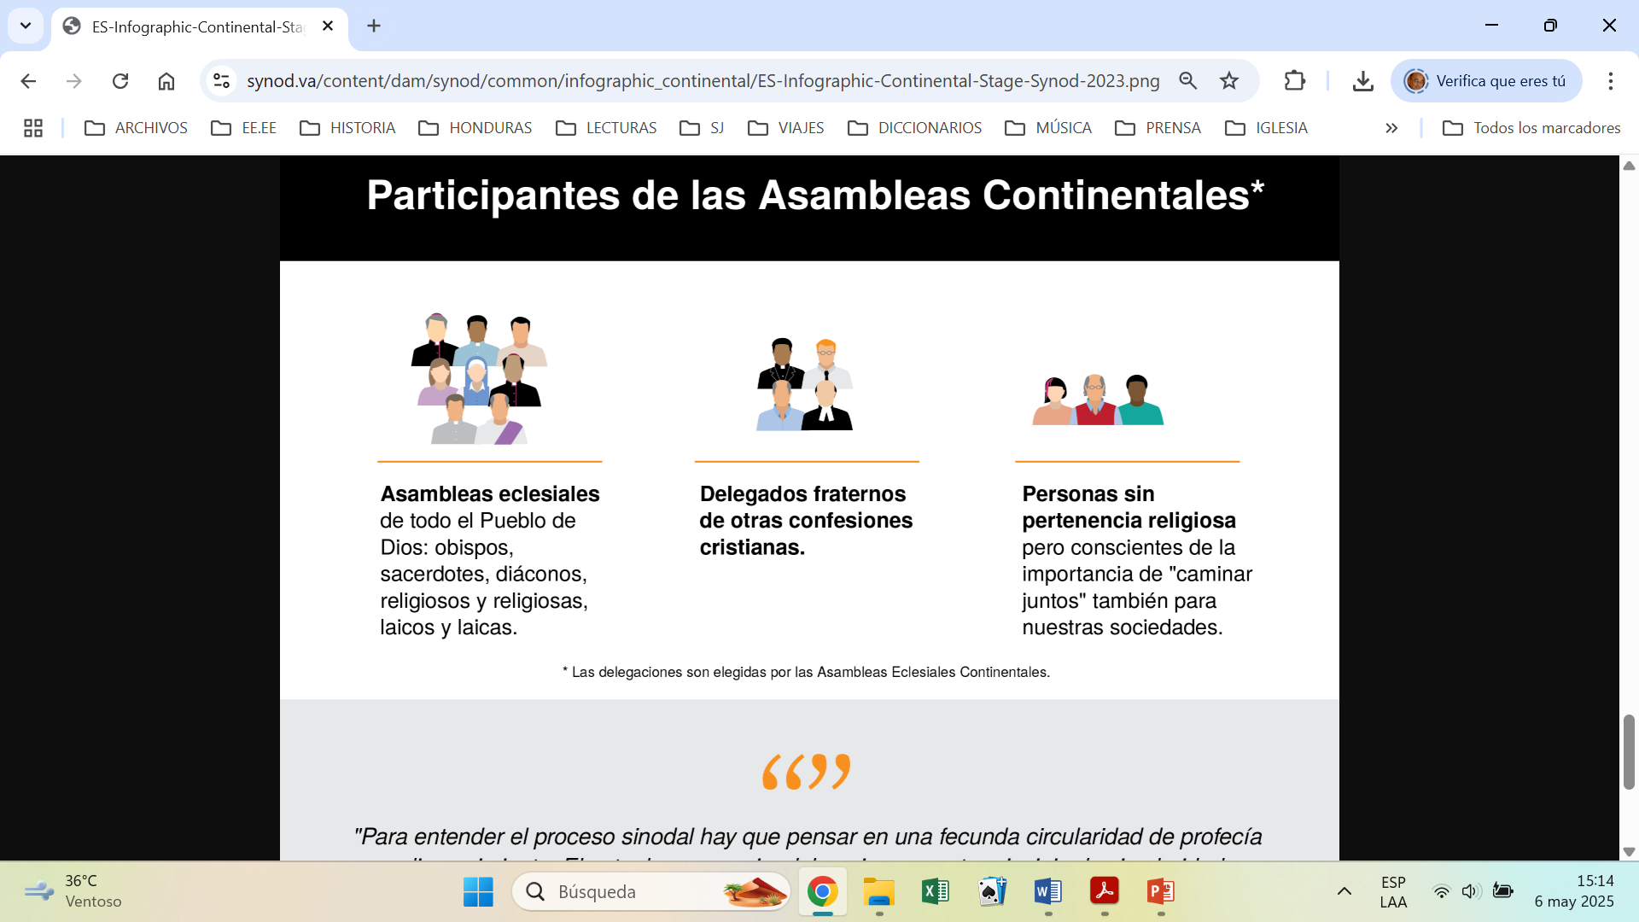

Slide 12
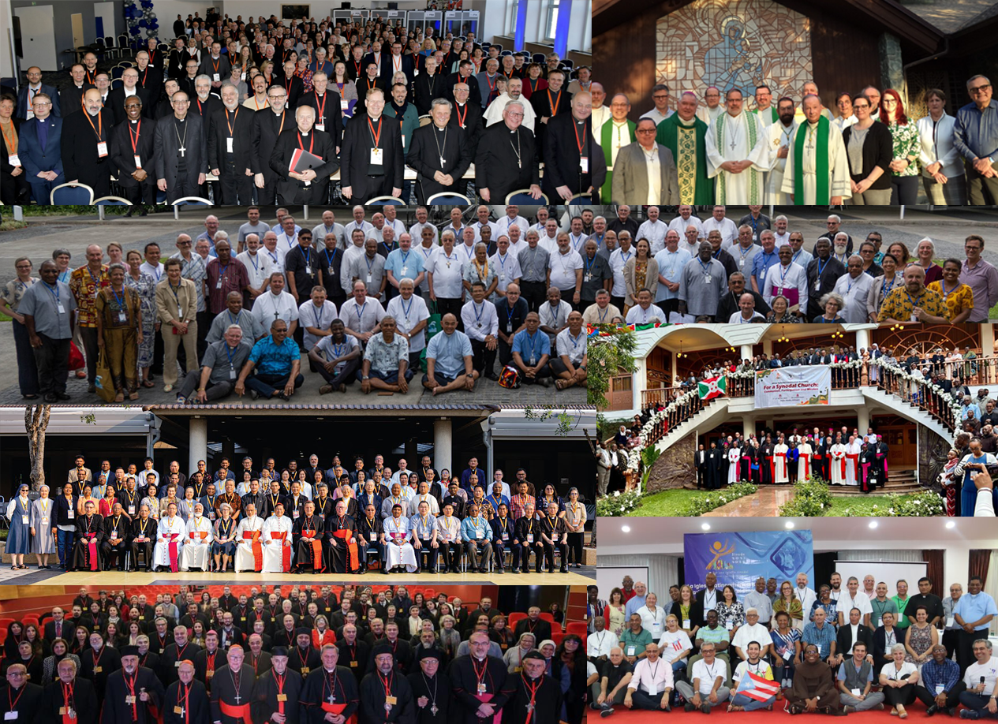
Las siete Reuniones de la etapa continental

Slide 13
¿Dónde se realizaron las Asambleas Continentales?
La Fase Continental comienza después de la Fase local-Nacional. Es decir, entre septiembre de 2022 y marzo de 2023 tendrán lugar las asambleas regionales y continentales
Octubre 2022. Documento para la Fase Continental (DEC)
5-10 Feb 2023: Asamblea en Oceanía, en Suva, Fiyi
5-12 Feb. 2023: Asamblea en Europa: Praga (Rep. Checa)
13-17 Feb. 2023: Asamblea Oriente Medio: Bathania (Harissa), Líbano
24-26 Feb 2023: Asamblea en Asia: Bangkok, Tailandia
1-6 Marzo 2023: Asamblea de África y Madagascar: Adis Abeba (Etiopía).
América Latina: Los encuentros regionales se realizaron en San Salvador (El Salvador) para la región Centroamérica y México, del 13 al 17 de febrero; Santo Domingo (República Dominicana) para la región Caribe, del 20 al 24 de febrero; Quito (Ecuador) para la región Bolivariana, del 27 de febrero al 3 de marzo; y Brasilia (Brasil) del 6 al 10 de marzo, para la región Cono Sur.
América del Norte: 12 Asambleas virtuales (3 en español, 2 en francés)

Slide 14
DOCUMENTO PARA ETAPA CONTINENTAL (DEC),1
La experiencia del proceso sinodal hasta ahora:
El Sínodo avanza tratando de responder la cuestión central: «¿Cómo se realiza hoy, a diversos niveles (desde el local al universal) ese “caminar juntos” que permite a la Iglesia anunciar el Evangelio, de acuerdo a la misión que le fue confiada; y qué pasos el Espíritu nos invita a dar para crecer como Iglesia sinodal?» (Documento preparatorio, n. 2)
Cinco tensiones creativas:
La escucha, que ya es misión y anuncio.
El impulso hacia la misión
Participación y corresponsabilidad
Estructuras e instituciones con personas formadas y de espiritualidad viva.
La liturgia permite la participación y alimenta el impulso hacia la misión.

Slide 15
LAS 3 CUESTIONES DE LA ETAPA CONTINENTAL (DEC: Documento Etapa Continental, 106)
… Después de leer el DEC en un clima de oración,
¿Qué intuiciones resuenan más fuertemente en las experiencias y realidades concretas de la Iglesia en el continente? ¿Qué experiencias parecen nuevas o iluminadoras?»
¿Qué tensiones o divergencias sustanciales surgen como particularmente importantes desde la perspectiva del continente? En consecuencia, ¿cuáles son las cuestiones e interrogantes que deberían abordarse y considerarse en las próximas fases del proceso?
Mirando lo que surge de las dos preguntas anteriores, ¿cuáles son las prioridades, los temas recurrentes y las llamadas a la acción que pueden ser compartidas con las otras Iglesias locales de todo el mundo y discutidas durante la Primera Sesión de la Asamblea Sinodal en octubre de 2023?

Slide 16
LOS APORTES DE LOS CONTINENTES

Slide 17
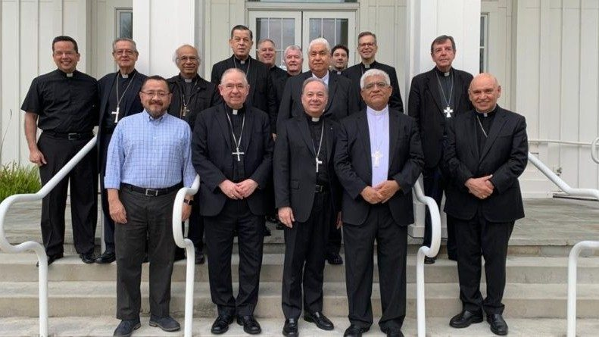
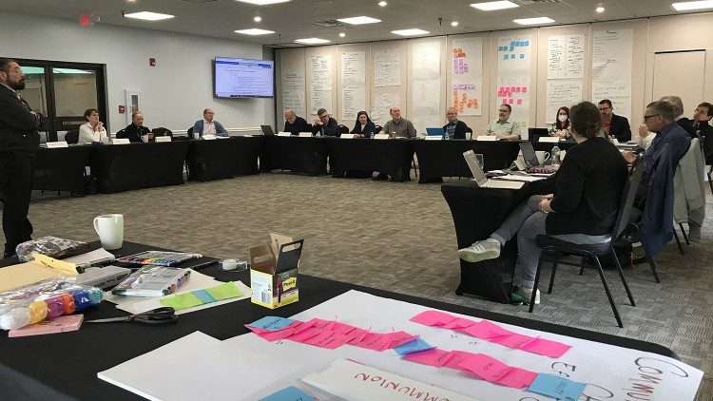
A. AMÉRICA DEL NORTE,1
USA y Canadá. Hubo 12 Asambleas virtuales, 7 en inglés, 3 en español y 2 en francés. Asistieron 931 delegados: 391 laicas, 235 laicos, 76 diáconos, 148 sacerdotes, 77 religiosas y 4 religiosos no ordenados. Además, 146 obispos en una o más de las asambleas virtuales.
Se optó por sistema virtual por reducir gastos y pandemia COVID-19.
Las 12 asambleas comenzaban con la oración Adsumus. Después, “conversación espiritual” en 147 círculos pequeños de escucha.
Tras las 12 asambleas virtuales, los representantes se reunieron con el Equipo del Sínodo de América del Norte y escriben el informe final.
La Asamblea expresó vez la necesidad de ser Iglesia más sinodal, comenzando por reconocer la dignidad de todos los bautizados .
No puede haber una verdadera corresponsabilidad en la Iglesia sin respeto a la dignidad. Ellas son un grupo marginado en la Iglesia.
También hay que empoderar a los adolescentes y jóvenes para que vivan más plenamente su dignidad bautismal

Slide 18
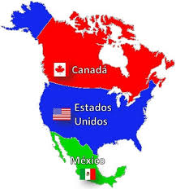
A. AMÉRICA DEL NORTE,2
Anhelo de formación continua para vivir dignidad bautismal con responsabilidad. Sobre todo, mayor formación para ser Iglesia sinodal. Formarse en la fe para llevarla en misión a otros.
Un llamado a la comunión en la Iglesia que se está polarizando y dividiendo: falta de confianza entre Obispos, clero y laicos en parte por el tema del abuso sexual). Necesidad de una mayor transparencia y rendición de cuentas.
Deseo de una mayor inclusión y acogida en la Iglesia: mujeres, inmigrantes, LGBTIQ+, divorciados, discapacitados…
El sufrimiento de quienes no pueden recibir la Eucaristía por divorcio, nuevo matrimonio…
La brecha generacional en las comunidades, entre los grupos adultos y los más jóvenes.
La necesidad de salir en misión a las periferias para atender a heridos y oprimidos: salir de la tienda (Is 53), buscar a las personas.
Los 146 Obispos que participaron: la gracia de la sinodalidad, la pregunta por saber hacia dónde nos conduce la sinodalidad.

Slide 19
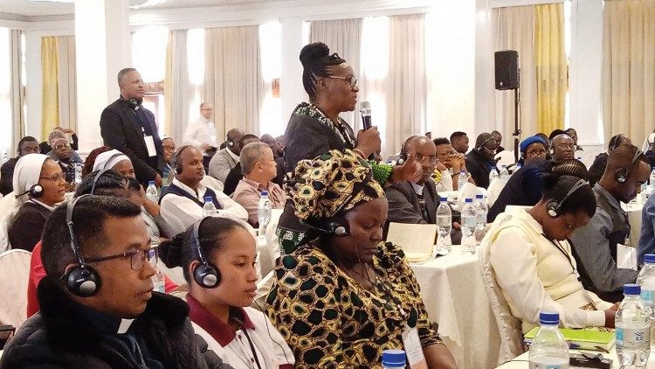
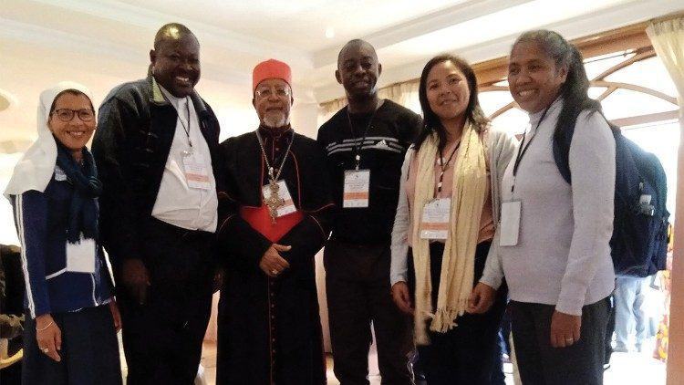
B. ÁFRICA Y MADAGASCAR, 1
Septiembre del 2022, los Secretarios Generales de las Conferencias Episcopales Regionales de África presentaron al Simposio de Conferencias Episcopales de África y Madagascar (SECAM) las síntesis de las contribuciones de las Conferencias Episcopales Nacionales de sus regiones.
A partir de ellas, el SECAM elaboró un documento que recapitula las expectativas de todas las regiones de África.
Del 5 al 9 de diciembre del 2022, y del 22 al 26 de enero del 2023, el SECAM reunió a los miembros del Equipo Continental para el Sínodo sobre la Sinodalidad, a saber: Secretarios Generales de las Conferencias Episcopales Regionales, miembros de la Iniciativa Africana para la Sinodalidad, teólogos, religiosos y algunos fieles laicos, en número de 28 y 20 personas respectivamente, para recibir el Documento de Trabajo para la Etapa Continental y familiarizarse con la práctica del método de la “Conversación Espiritual” en vistas a la Asamblea Continental.
La fase final de la celebración continental del Sínodo sobre la Sinodalidad tuvo lugar en Addis Abeba, Etiopía, del 1 al 6 de marzo del 2023. Este acontecimiento reunió a unas 209 personas entre cardenales, arzobispos, obispos, sacerdotes, religiosos, religiosas y fieles laicos, siendo los fieles laicos los más numerosos.

Slide 20
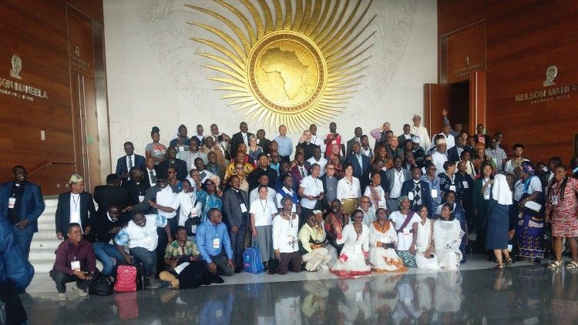
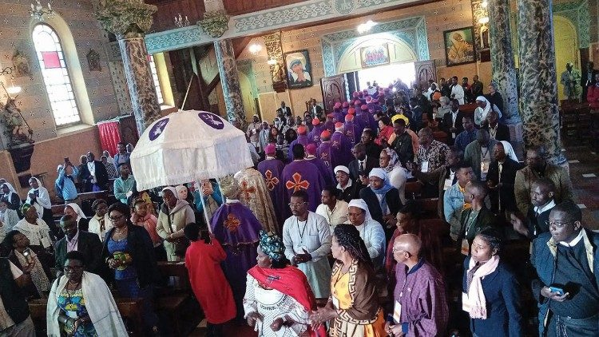
B. ÁFRICA Y MADAGASCAR, 2
Se acogió positivamente la idea de la sinodalidad.
Se destacó la necesidad de incluir a mujeres, jóvenes y personas con discapacidades en la vida de la Iglesia.
Respetar las diversas culturas y a toda la comunidad.
Muy importante la colaboración con otras Iglesias locales para incluir. Se requiere una liturgia con base en la cultura africana.
La Iglesia debe aumentar su compromiso en la resolución de conflictos y la promoción de la justicia y la paz en África, pues esta es frágil. Por lo mismo, la Iglesia debe promover el ecumenismo y el diálogo interreligioso por la paz.
También debe enfrentar la explotación de recursos naturales y el colonialismo económico que son causas de conflicto que la Iglesia debe abordar. También el tema de medio ambiente: África es el continente más afectado por la crisis climática

Slide 21
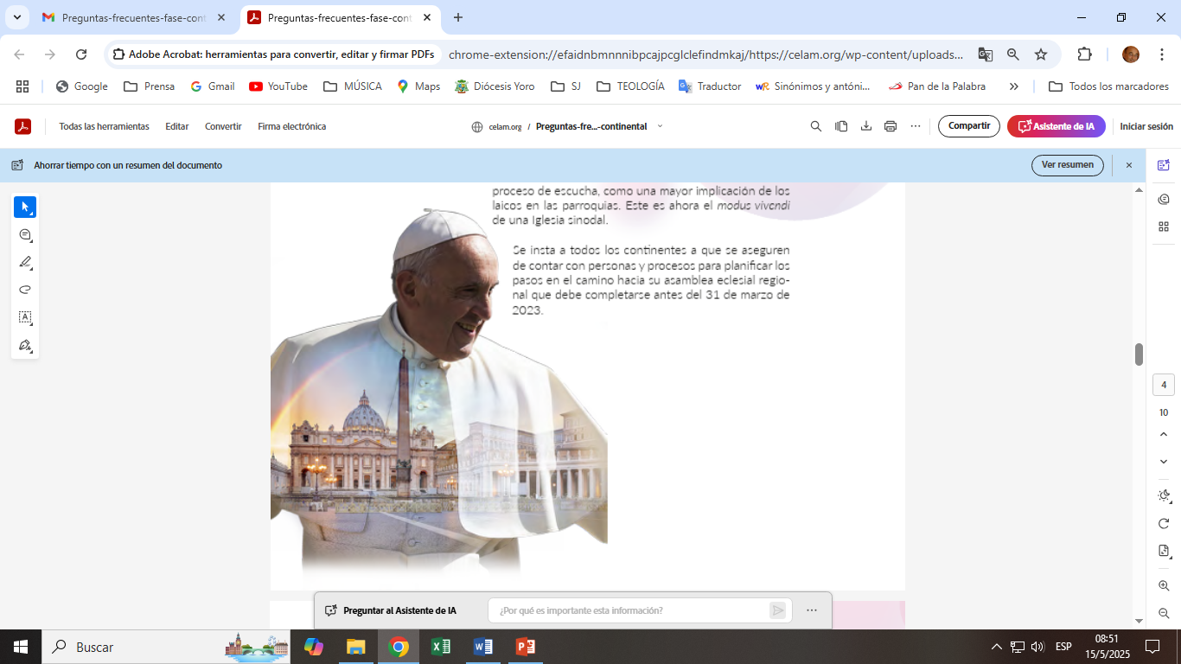
C. EUROPA, 1
200 personas se reunieron en Praga, en reunión en cinco idiomas. Otros participantes siguieron la reunión virtualmente. Se ve la Iglesia europea rica en diversidad, con tradiciones latinas y orientales, con el dolor de los conflictos, como la guerra en Ucrania.
En ella, la sinodalidad es tarea esencial. En ese sentido, el Sínodo ha permitido un diálogo entre las comunidades. Por eso, se propone que la Asamblea Continental sea periódica. Se formulan los grandes desafíos actuales de las Iglesias europeas: abusos sexuales, migración, participación de la mujer en la Iglesia y el ejercicio sinodal de la autoridad.

Slide 22
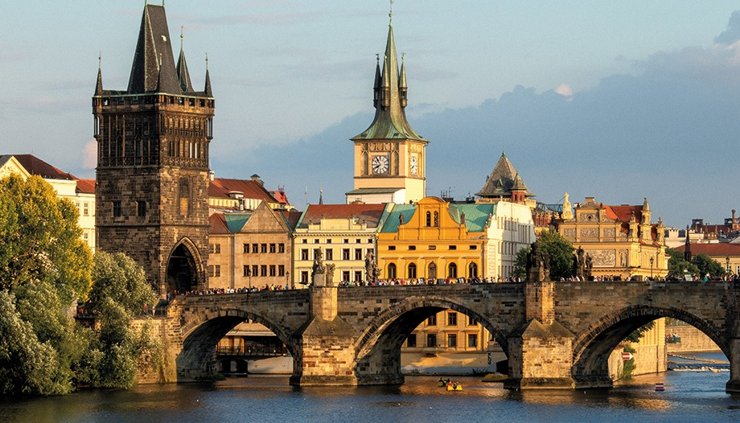
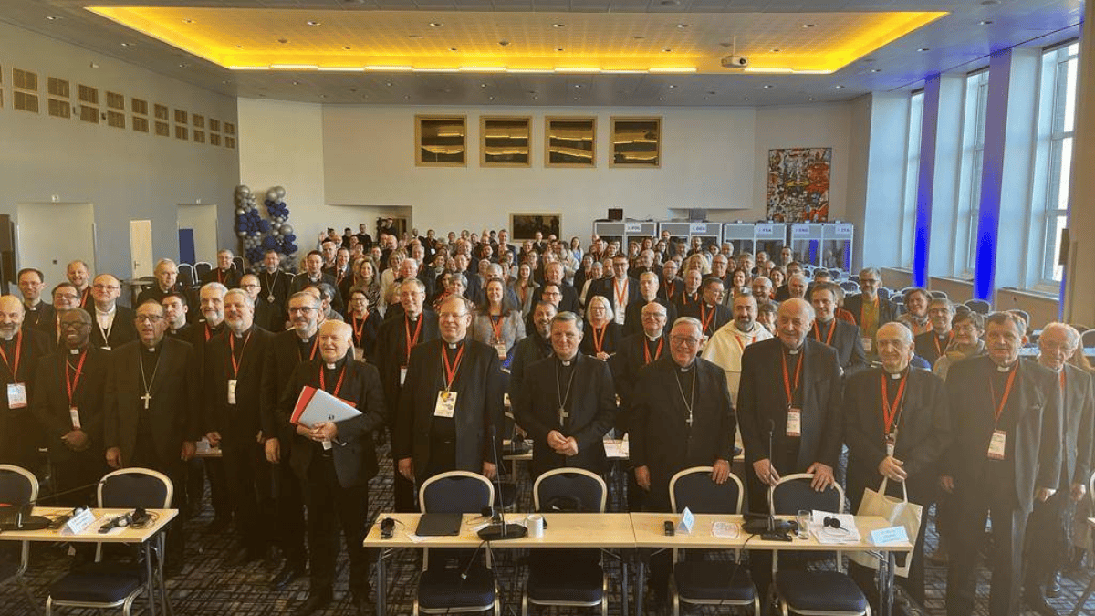
C. EUROPA, 2
Las exigencias de la sinodalidad en Europa: la conversión personal, el dialogo, la apertura a la diversidad cultural y étnica en la Iglesia como un recurso valioso, fomentar el ecumenismo y el diálogo interreligioso, la apertura a la sociedad secularizada.
Es importante la apertura a la mujer, familia y juventud. Hay que fomentar la unión en la diversidad y conjugar debidamente verdad y misericordia en asuntos matrimoniales y sacramentales. Para el futuro, se ve importante seguir profundizando en la sinodalidad.

Slide 23
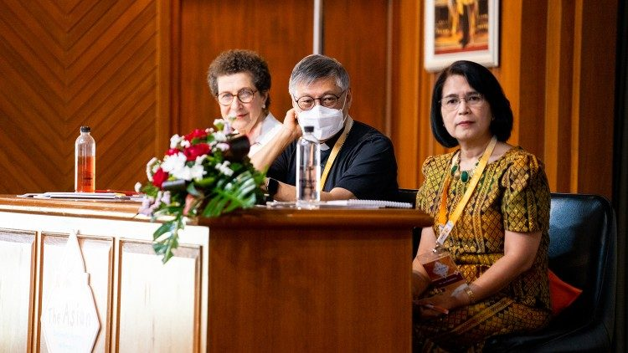
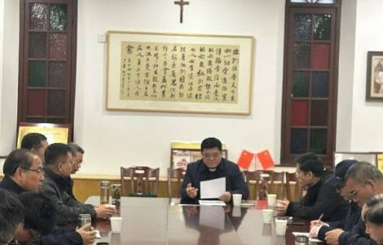
D. ASIA, 1
La inmensa diversidad de Asia: el 30% de la superficie de la tierra, el 60% de la población del mundo (casi 5.000 millones de habitantes), 2.300 lenguas, 3.200 millones de habitantes pobres.
La cuna de las principales religiones del mundo.
La Iglesia católica es minoritaria (3,31% de la población de Asia), pero juega un papel importante, en educación, salud, y atención a los pobres.

Slide 24
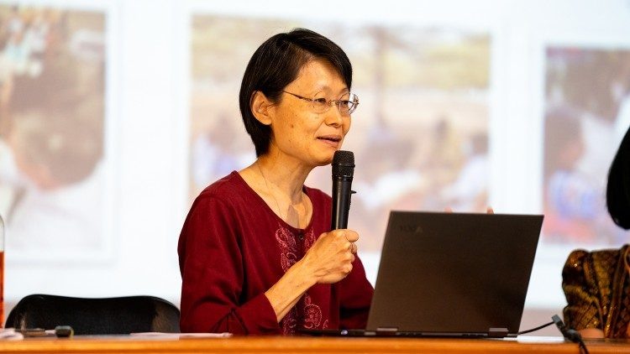
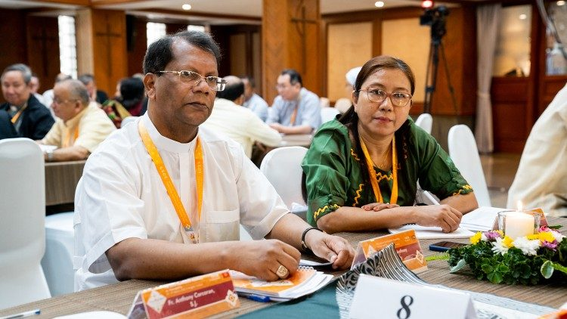
D. ASIA, 2
En la reunión continental han brotado algunos sentimientos comunes de la Iglesia de Asia: amor profundo a la vez que tristeza y vulnerabilidad, por los abusos financieros, de autoridad y sexuales, que han afectado la credibilidad de la Iglesia, por la falta de inclusión de mujeres y comunidades minoritarias. También por la falta de transparencia y responsabilidad en el gobierno de la Iglesia.
Además, la vía sinodal es un buen camino al diálogo, pero la diversidad cultural y religiosa en Asia plantea desafíos y oportunidades propias: el diálogo ecuménico e interreligioso, la necesidad de una Iglesia inclusiva, capaz de acoger a todos, incluidos los marginados y las comunidades indígenas. Existen tensiones significativas entre el clero y los laicos. Los primeros excluyen a los segundos en la toma de decisiones. También los jóvenes, que presentan el 65% de la población, pero están ausentes en la vida de la Iglesia.

Slide 25
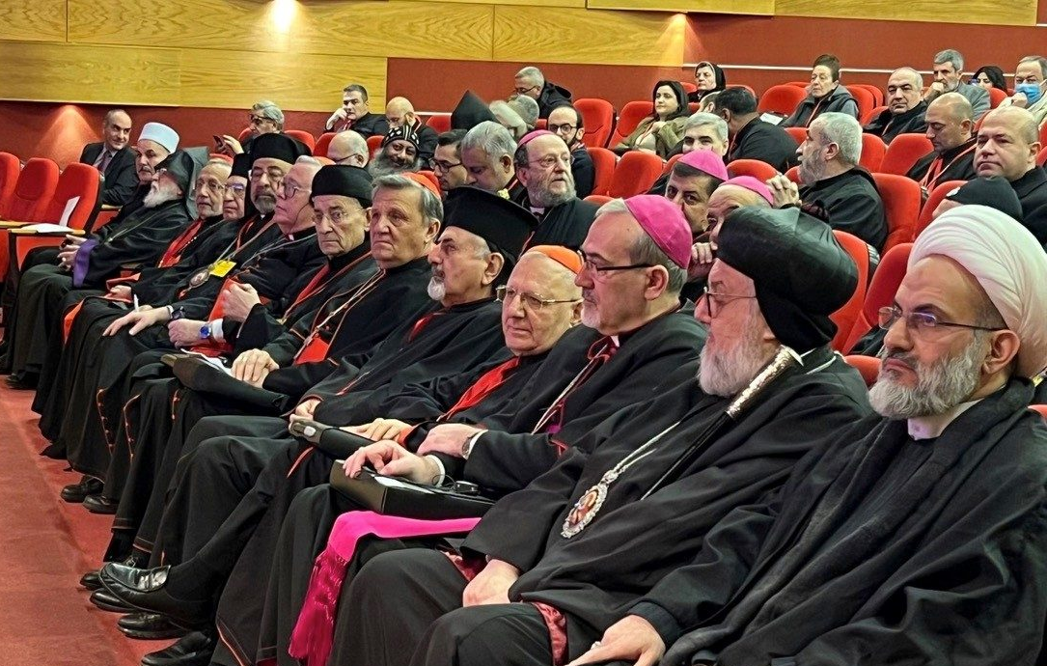
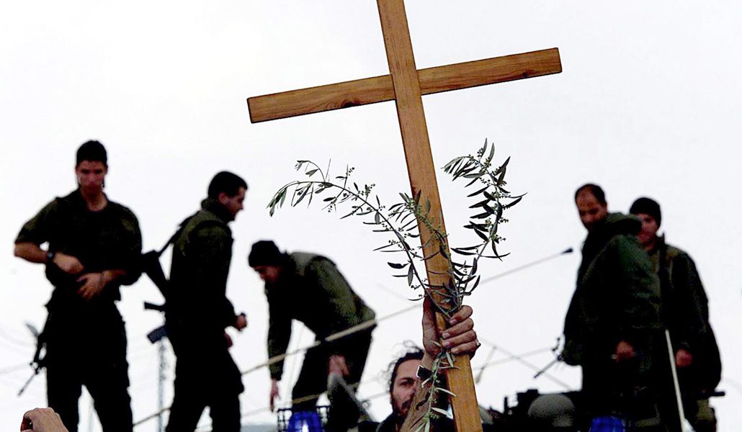
E. ORIENTE MEDIO, 1
Reunión en Bathania (Harissa, Líbano) del 13 al 17 feb 2023,125 participantes, 80 laicos. La importancia de la sinodalidad en la vida de la Iglesia.
Retos de las Iglesias orientales: el ambiente Desafíos de unidad, santidad, catolicidad y apostolicidad en un mundo fragmentado. La historia sinodal de Oriente.
¿En qué se debe avanzar? : diálogo interconfesional, la adhesión al Consejo de Iglesias de Oriente medio y crecer en la unidad en la diversidad, como misión de la Iglesia.
Se identificaron tensiones internas que amenazan la unidad, como la falta de comunicación entre clérigos y laicos. También el ecumenismo es esencial para la unidad de los cristianos en Oriente Medio. También la educación familiar y el acompañamiento de los jóvenes son esenciales para la vida de la Iglesia.

Slide 26
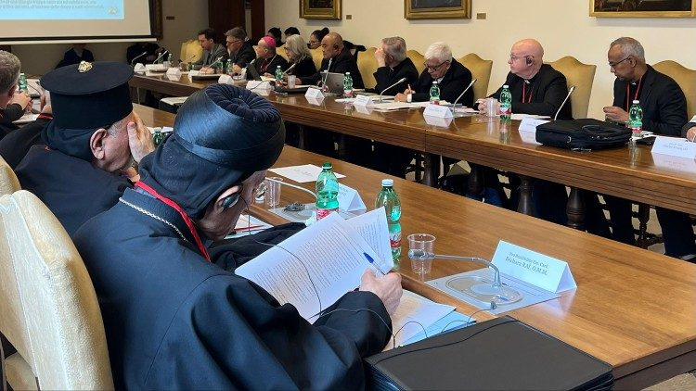
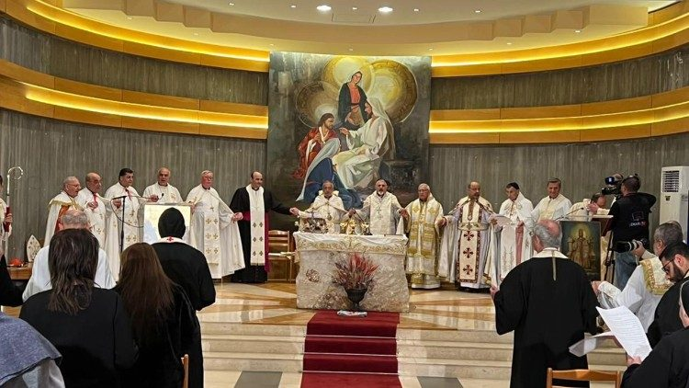
E. ORIENTE MEDIO, 2
Avanzar en el diálogo inter-confesional.
La adhesión al Consejo de Iglesias de Oriente medio.
Crecer en la unidad en la diversidad, como misión de la Iglesia
La unidad se manifiesta en la comunión de sínodos.
La cooperación entre diócesis y otras Iglesias católicas.
Las tensiones internas: falta de comunicación entre clérigos y laicos.
El ecumenismo es esencial para la unidad de los cristianos en Oriente Medio.
El acompañamiento de los jóvenes son esenciales para la vida de la Iglesia.

Slide 27
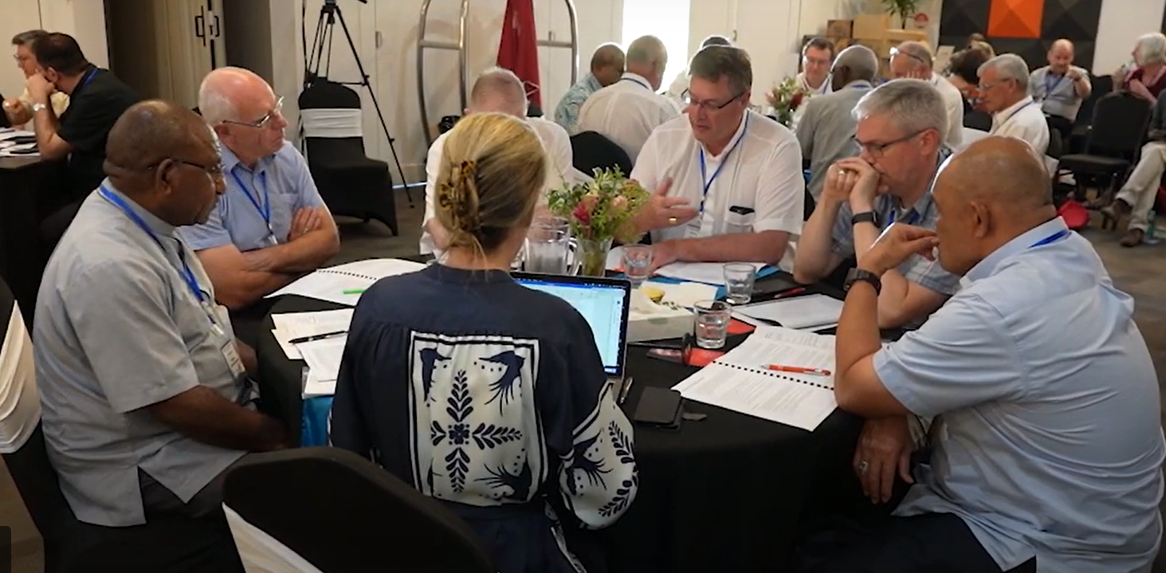
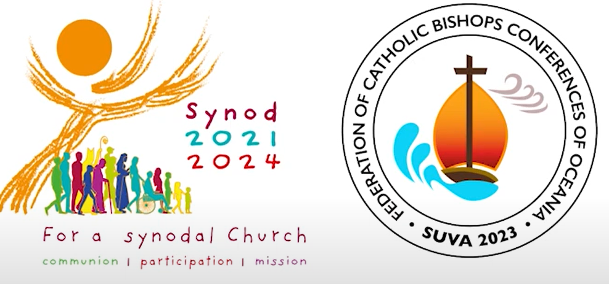
F. OCEANÍA, 1
Los países: Samoa Americana, Australia, Islas Cook, Fiyi, Polinesia Francesa, Guam, Kiribati, Islas Marshall, Micronesia, Nauru, Nueva Caledonia, Nueva Zelanda, Niue, Islas Marianas del Norte, Papúa Nueva Guinea, Samoa, Islas Salomón, Tokelau, Tonga, Tuvalu, Vanuatu, Wallis y Futuna.
4 conferencias episcopales: la Conferencia Episcopal de Papúa Nueva Guinea y las Islas Salomón (CBCPNGSI); la Conferentia Episcopalis Pacifici (CEPAC); la Conferencia Episcopal de Nueva Zelanda (NZCBC); la Conferencia Episcopal Australiana (ACBC); y representantes de las Iglesias Católicas Orientales (ECC).
El documento es resultado de la Asamblea de la Federación de Conferencias Episcopales Católicas de Oceanía (FCBCO) en Fiyi, en febrero de 2023. Oceanía es una región compleja: 21 países, con grandes crisis ecológicas, como la subida del nivel del mar y desastres naturales y con gran diversidad cultural incluye numerosos grupos étnicos y lingüísticos, con un acceso desigual a recursos y servicios. La mayoría de los participantes ven la sinodalidad como la voluntad de Dios para la Iglesia en el tercer milenio.

Slide 28
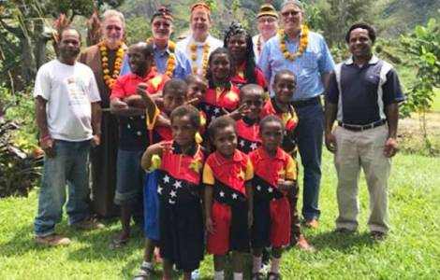
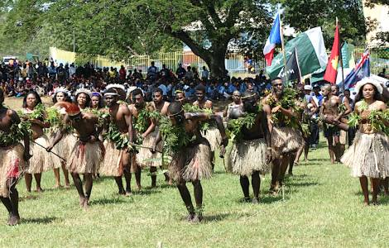
F. OCEANÍA, 2
El Bautismo es la base de la participación en la Iglesia.
Necesidad de una mayor formación.
La Eucaristía es importante, pero hay obstáculos: la exclusión de personas en situaciones matrimoniales irregulares y falta de reconocimiento de la comunidad LGBTIQ+. Se pide incluir a grupos marginados por la pobreza y la discriminación.
Se pide reforma en la formación de seminaristas y supervisión de sacerdotes. También la enseñanza sobre sexualidad y la situación de los divorciados son puntos críticos que generan descontento.
Mayor hospitalidad eucarística para miembros de otras confesiones cristianas.
Hay falta de inclusión de las mujeres en roles de liderazgo y ministerio es una preocupación persistente.
También la crisis ecológica en Oceanía se considera un campo de misión que requiere la atención de toda la Iglesia.

Slide 29
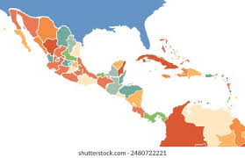

G. AMÉRICA CENTRAL Y CARIBE, 1
G. América Central y Caribe.
El documento es un resumen de los 4 encuentros regionales: El Salvador, Santo Domingo, Quito y Brasilia, entre febrero y marzo 2023.
En total participaron 415 personas. Comienza recordando el largo proceso sinodal de la Iglesia latinoamericana.
Después concentra su análisis en ocho temas centrales: 1. El protagonismo del Espíritu en una Iglesia sinodal. 2. La sinodalidad del Pueblo de Dios. 3. Sinodalidad: el modo de ser y de actuar de la Iglesia. 4. Iglesia sinodal misionera. 5. La sinodalidad: compromiso socio ambiental en un mundo fragmentado. 6. Conversión sinodal y reforma de restructuras. 7. Vocaciones, Carismas y Ministerios en clave sinodal. 8. Contribuciones del itinerario sinodal latinoamericano y caribeño.

Slide 30
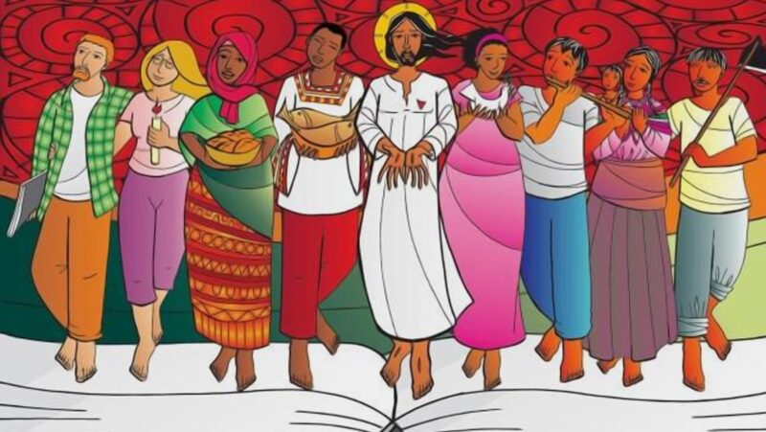

G. AMÉRICA CENTRAL y CARIBE, 2
Recuperar la noción y tarea del Pueblo de Dios del Vaticano II
La sinodalidad nos ayuda a ser una iglesia más participativa y corresponsable.
La dimensión misionera de la Iglesia, al servicio de la fraternidad universal. A veces las comunidades viven más mirando al interior de ellas que a su misión evangelizadora. La evangelización se realiza mediante el testimonio personal.
La sinodalidad es también un compromiso en medio de un mundo fragmentado. Deben ser comunidades samaritanas que sirvan a quienes sufren.
Transformación de las estructuras de la Iglesia, de mentalidad, formación en Seminarios y organización de las Parroquias.

Slide 31
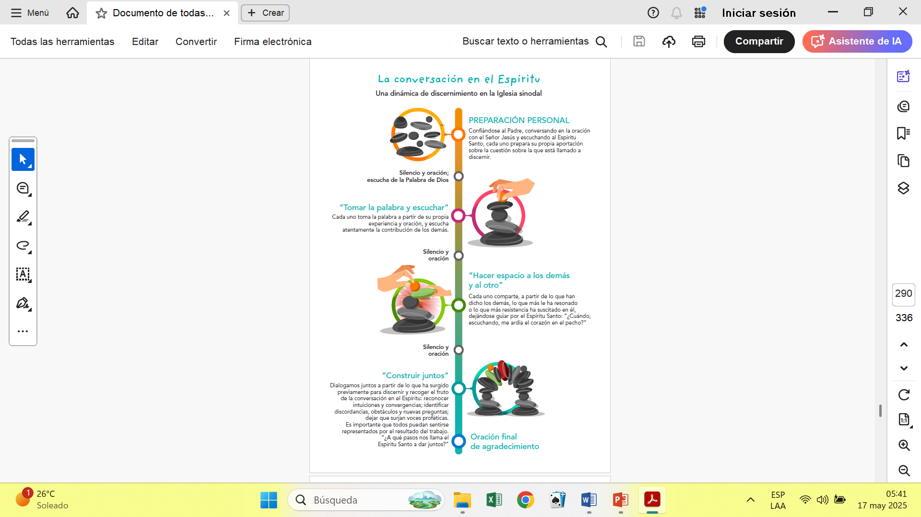

Slide 32
A. Recogiendo frutos del camino recorrido (en países y continentes): “Por una Iglesia sinodal”
Aquí se recogen los signos típicos de esta sinodalidad son:
El Bautismo nos da una dignidad común en la Iglesia.
Necesidad de una estructura donde esta común dignidad pueda ejercerse.
Una Iglesia sinodal es una Iglesia a la escucha: del mundo, del Espíritu, de los otros…
Esto exige una Iglesia que debe ser humilde, capaz de escucha, diálogo y encuentro.
Encuentro y diálogo incluso con creyentes de otras religiones.
Es una iglesia que valora la diversidad, por los diversos contextos en que vive.
Es una Iglesia sinodal abierta, acogedora y que abraza a todos y todos, sin fronteras.
Una Iglesia que sabe gestionar las tensiones sin dejarse destruir por ellas.
Una Iglesia que se alimenta del misterio de la liturgia y la Eucaristía.
Una Iglesia en proceso de discernimiento, de búsqueda de la voluntad de Dios.

Slide 33
B. 3 prioridades más repetidas: “Comunión, misión y participación”
Comunión, es decir, ser signos de la unión de Dios con el mundo y con el hombre. En este sentido una de las principales tareas del Sínodo y de la iglesia es preservar y promover la unidad. La Iglesia debe preguntarse por las barreras que debemos superar y los vínculos que debemos fomentar para construir comunión.
Misión. Es la que caracteriza a la Iglesia desde Pentecostés. La primera exigencia de esa misión es que la Iglesia sea transparencia y signo de lo que anuncia. Y para ello es muy importante el aporte propio de cada miembro de la Iglesia.
Participación, es decir, el implicarse creativamente todos en la misión de la Iglesia. Una participación en la que la autoridad anima y apoya el aporte de cada uno. Participación que exige una adecuada formación de los miembros de la Iglesia: una formación integral, inicial y permanente

Slide 34
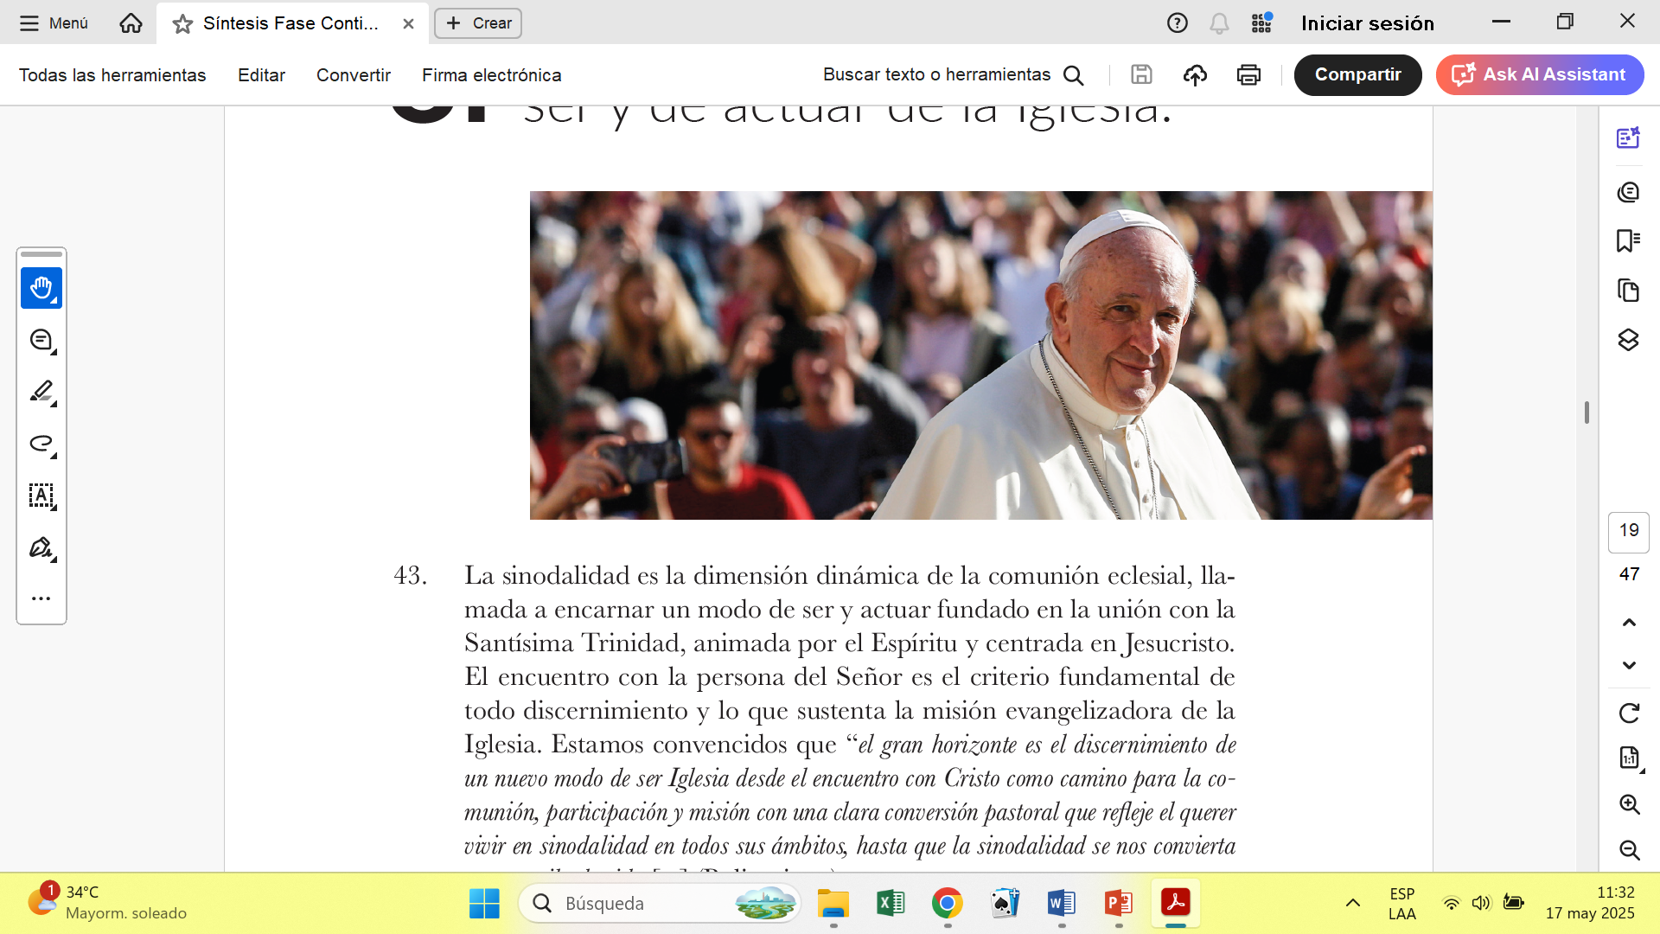
Muchas gracias…

